Slide 1
Changement social, migrations
et relations inter ethniques en Guinée.
Véronique Petit
Professeure à l’Université de Poitiers
Cycle de conférences
Histoire des migrations internationales et des luttes contre les discriminations
Espace Mendes France
Poitiers, 8 février 2012

Slide 2
Objectifs de la recherche
Mesurer de la pauvreté
Analyser réponses/stratégies des ménages dans un contexte de crise
Au niveau régional : spécificité des contextes, des problématiques
dimension écologique / environnement
dimension démographique (peuplement, région d’immigration /d’émigration)
dimension socioculturelle
dimension économique

Slide 3
Hypothèses
Économie « embedded » dans organisation socioculturelle
Dynamique de peuplement détermine accès au foncier
Appropriation et usages spécifiques du terroir et des ressources naturelles, développement d’activités économiques particulières.
Dans contexte de crise : réponses plurielles (place des migrations)
Réponses qui s’inscrivent dans des relations de concurrence, de dépendance entre groupes ethniques.

Slide 4
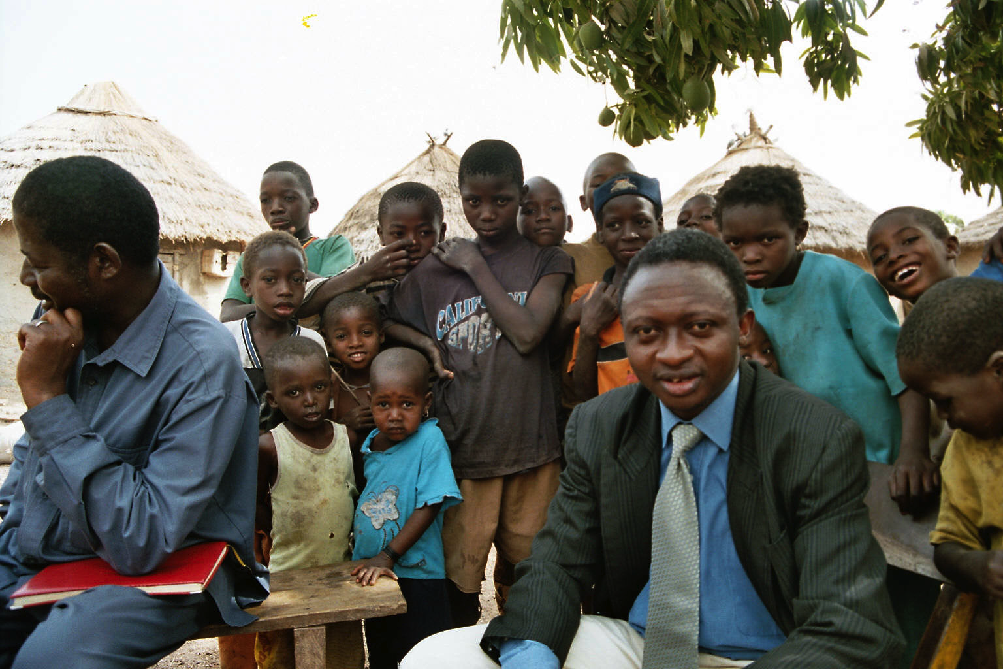
Contexte institutionnel
Financement
MAE (action incitative population et environnement)
PNUD (lutte contre la pauvreté)
Appui logistique du SCAC
Partenaires scientifiques
DNS direction nationale de la statistique (Document stratégique de réduction de la pauvreté)
Université de Conakry
IRD (observatoire de la Guinée maritime)

Slide 5
La Guinée Conakry
Guinée
maritime

Slide 6
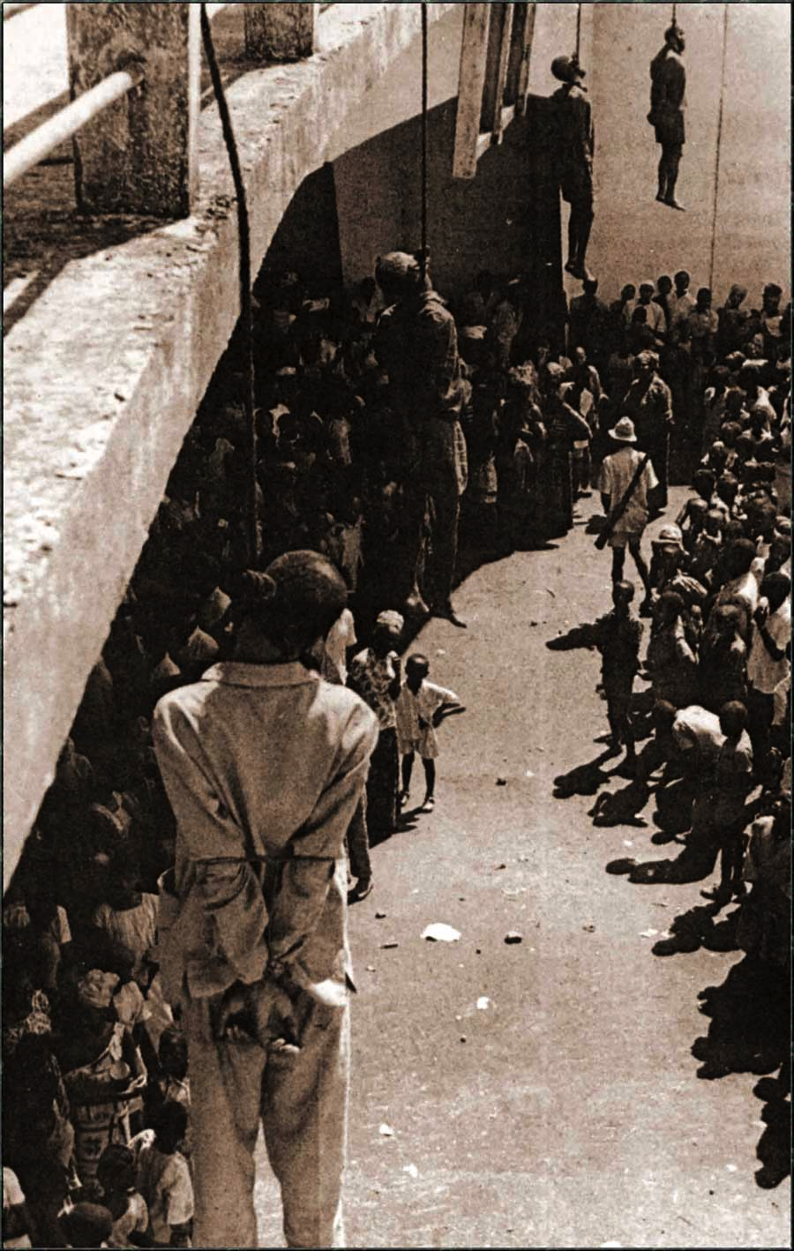
Rappel historique
Arrivée des Portugais (1461), comptoirs, traite (-1861)
1851 : Guinée est proclamée colonie française
Rattachement des Rivières du Sud au Sénégal après la fin de Samory Touré, puis intégration à l’AOF en 1895
Septembre 1958 : « non » au référendum organisé par de Gaulle /intégration des pays de l’AOF à la Communauté française
2 octobre 1958 : proclamation indépendance, Ahmed Sékou Touré devient président :
Parti unique
Officiellement non aligné mais socialiste (appui URSS)
K. Nkrumah et S.Touré : panafricanisme
Fermeture du pays, rompt relation avec France 1965, isolement diplomatique
Complots : représailles sanglantes à partir de 1961
Années 70 : assouplissement face à la faillite
1984 : décès de Sékou Touré

Slide 7
Les décennies Lansana Conté (1984-2008)
1984 gouvernement intérimaire renversé par le colonel Lansana Conté :
Comité Militaire de Redressement National / captation du pouvoir
Amnistie des prisonniers politiques
1985 échappe à tentative de coup d’Etat
1993 introduction multipartisme sous pression des bailleurs
2003 révision de la constitution pour être réélu une 3e fois (95,63%)
Maladie du président : pays géré par 1er ministre : Cellou Diallo.
élections sans cesse reculées : grèves, forte contestation, émeutes réprimées dans le sang en 2007
Décembre 2008 : coup d’Etat d’un groupe de jeunes officiers Moussa Dadis Camara se proclame 3e président
28 septembre 2009 est blessé à la tête par son aide de camp
Arrivée au pouvoir du général Sekouba Konaté : transition démocratique
mars 2010 : élection présidentielle, Alpha Condé est élu (52,5%)

Slide 8
Une histoire nationale chaotique, mais des répercutions spécifiques selon les groupes ethniques :
Peuls et Malinkés écartés du pouvoir après tentatives de coup d’Etat : exil, diaspora
Soussou : forte présence dans l’administration
Marginalisation des groupes ethniques animistes (« socialisme maraboutique »)
Rapports et investissements différenciés dans le pays, contraintes plus ou moins fortes à la migration

Slide 9
Soubresauts économiques et appauvrissement
Sous le régime de Sékou Touré
Économie socialiste planifiée
Mauvaise gestion et isolement diplomatique conduisent le pays au bord du gouffre
1972 assouplissement doctrinaire : nécessité de trouver des investisseurs
Sous le régime de Lansana Conté
Passage à une économie libérale
Démantèlement économie socialiste : croissance
Déréglementation des investissements
1985 : ajustements structurels
Mauvaise gouvernance, tensions très fortes avec FMI et BM

Slide 10
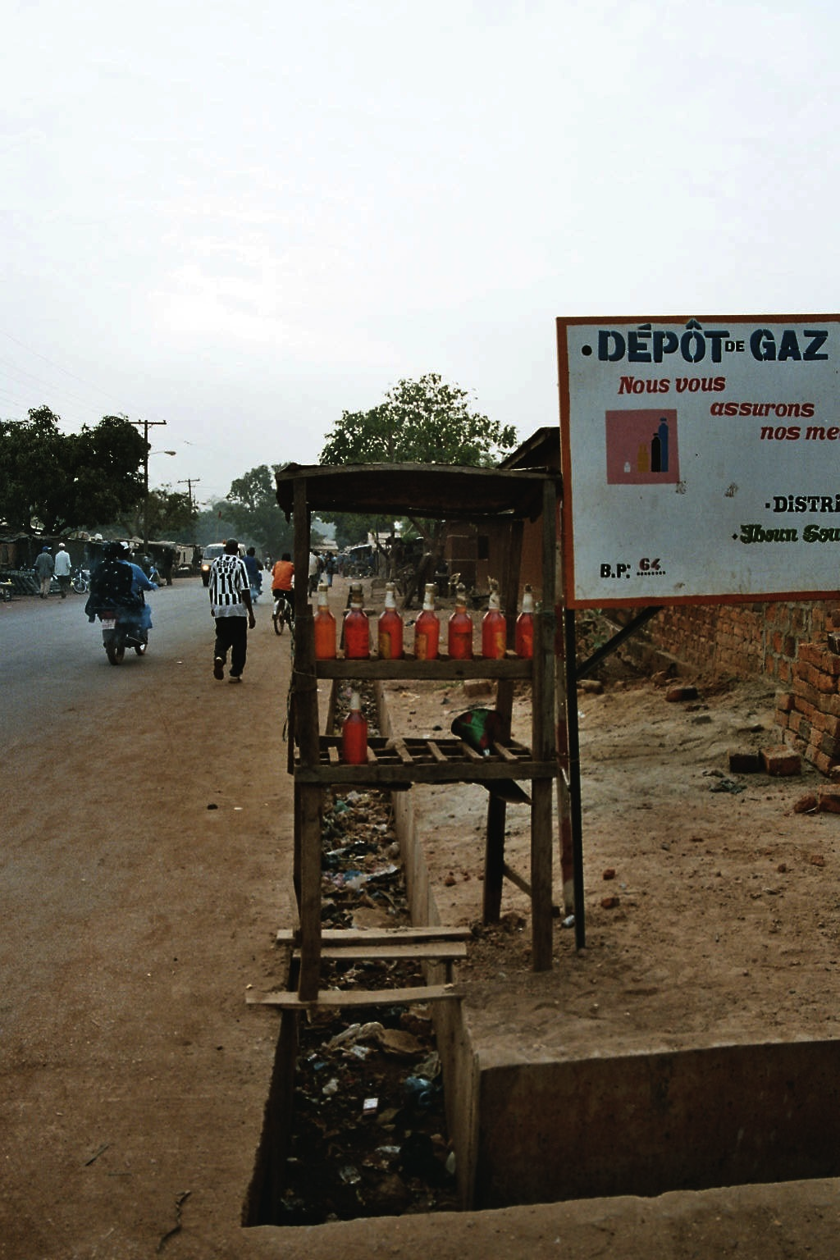
Au moment de la recherche (2000-2005), la Guinée est un des pays les plus pauvres du monde :
- PNUD : IDH = 0,45 (162e rang sur 170 pays)
- Banque mondiale : parmi les pays les plus endettés, pays les plus pauvres (40% de la population vit avec moins de 1$ par jour)
- très forte inflation
- dévaluation constante du franc guinéen
➠ au niveau national « dégradation socioéconomique prononcée » (FMI)

Slide 11
Pourtant la Guinée dispose d’atouts :
2e producteur mondial de bauxite
or, diamant, fer, uranium, phosphate, manganèse
forages pétroliers dans le golfe de Guinée
ressources halieutiques
le « château d’eau » de l’Afrique de l’ouest
potentiel agricole, exploitation forestière (forêts primaires)
Mais…
dépendance énergétique
dépendance alimentaire
tourisme quasi inexistant
faiblesse structurelle des infrastructures
corruption, captation de la rente…

Slide 12
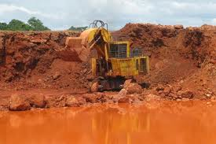
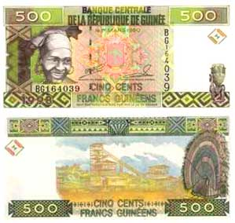
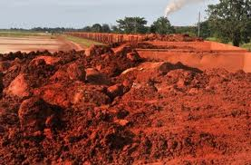
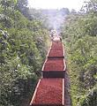

Slide 13
Le cadre de l’enquête : la Guinée maritime
Sous-préfecture
de Kanfarandé

Slide 14
La dynamique de peuplement pluri ethnique
Succession de vagues migratoires depuis le 17e siècle :
- Baga, Nalou, Landouma, Mikhiforé
- Les Peul islamisés et non islamisés (Dialonké)
- Les Soussou
- Les Diakanké
Cohabitation difficile entre éleveurs et agriculteurs.
Recul forcé vers le littoral des riziculteurs.

Slide 15
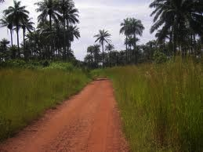
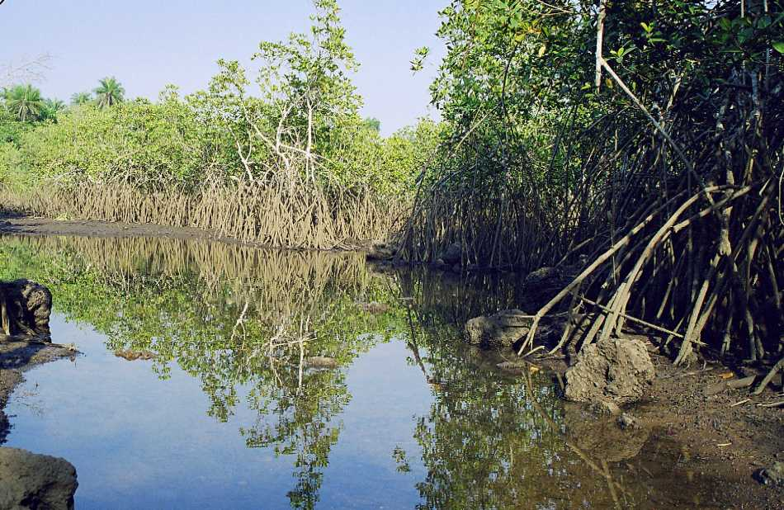
Un éco système particulier: - mangroves - rias, archipel - zone de plateaux - plaines rizicoles

Slide 16
METHODOLOGIE
Choix raisonné des villages :
Répartition ethnique
Effectif démographique
Degré d’enclavement
Kibanco
Lansanaya
Victoria
Koukouba

Slide 17
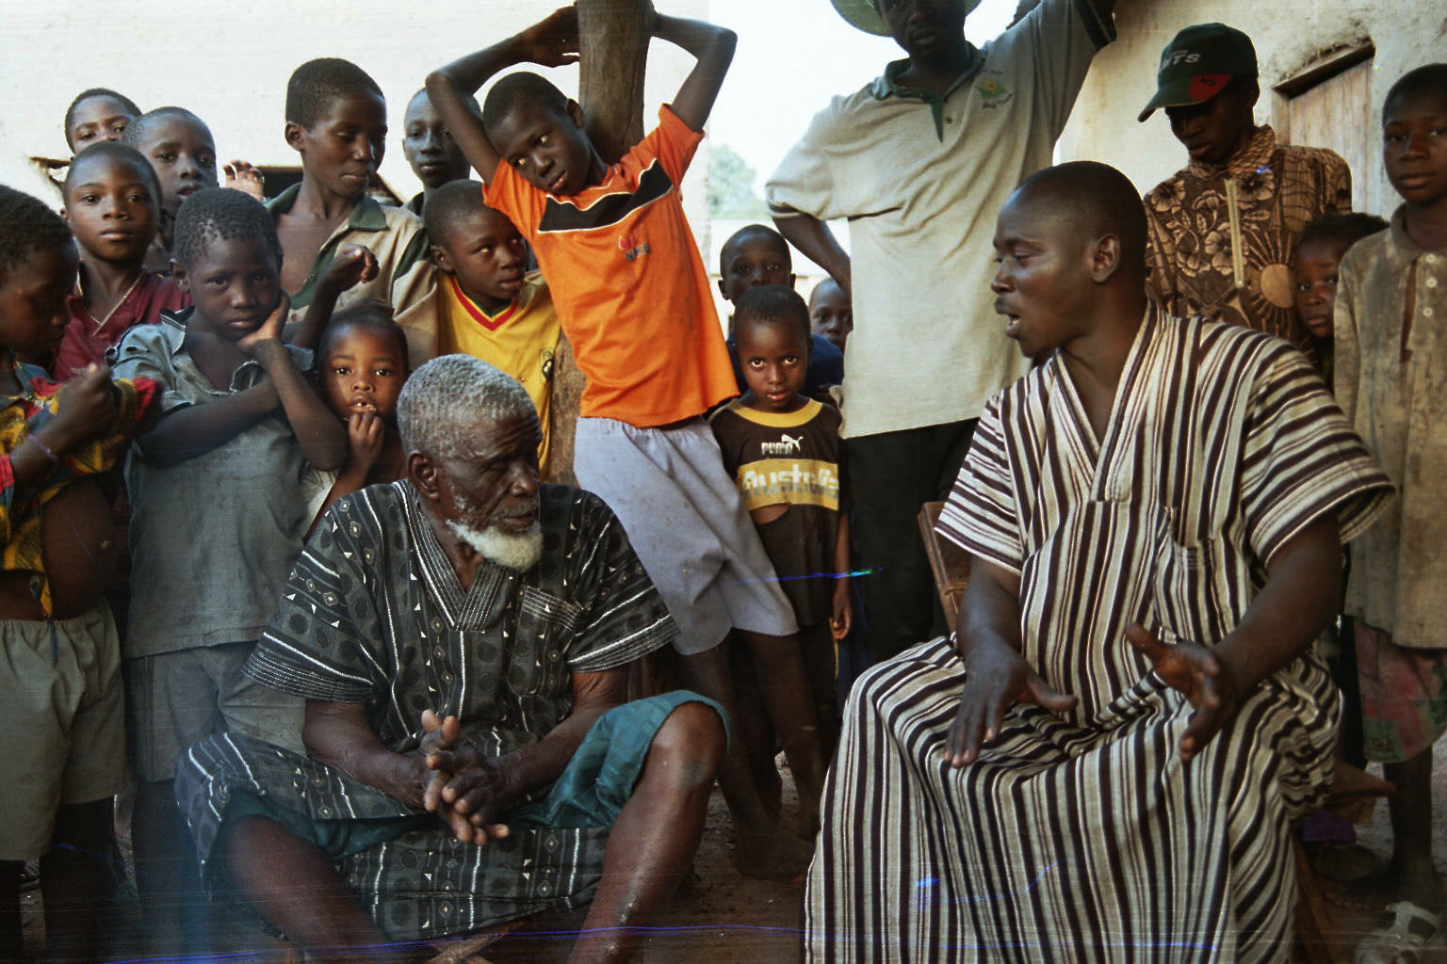
Recherche pluri disciplinaire
Recensement
Enquête socio-démographique par échantillon
Questionnaire homme
Questionnaire femme
Questionnaire ménage
Enquête ethnologique
Entretiens
observations

Slide 18
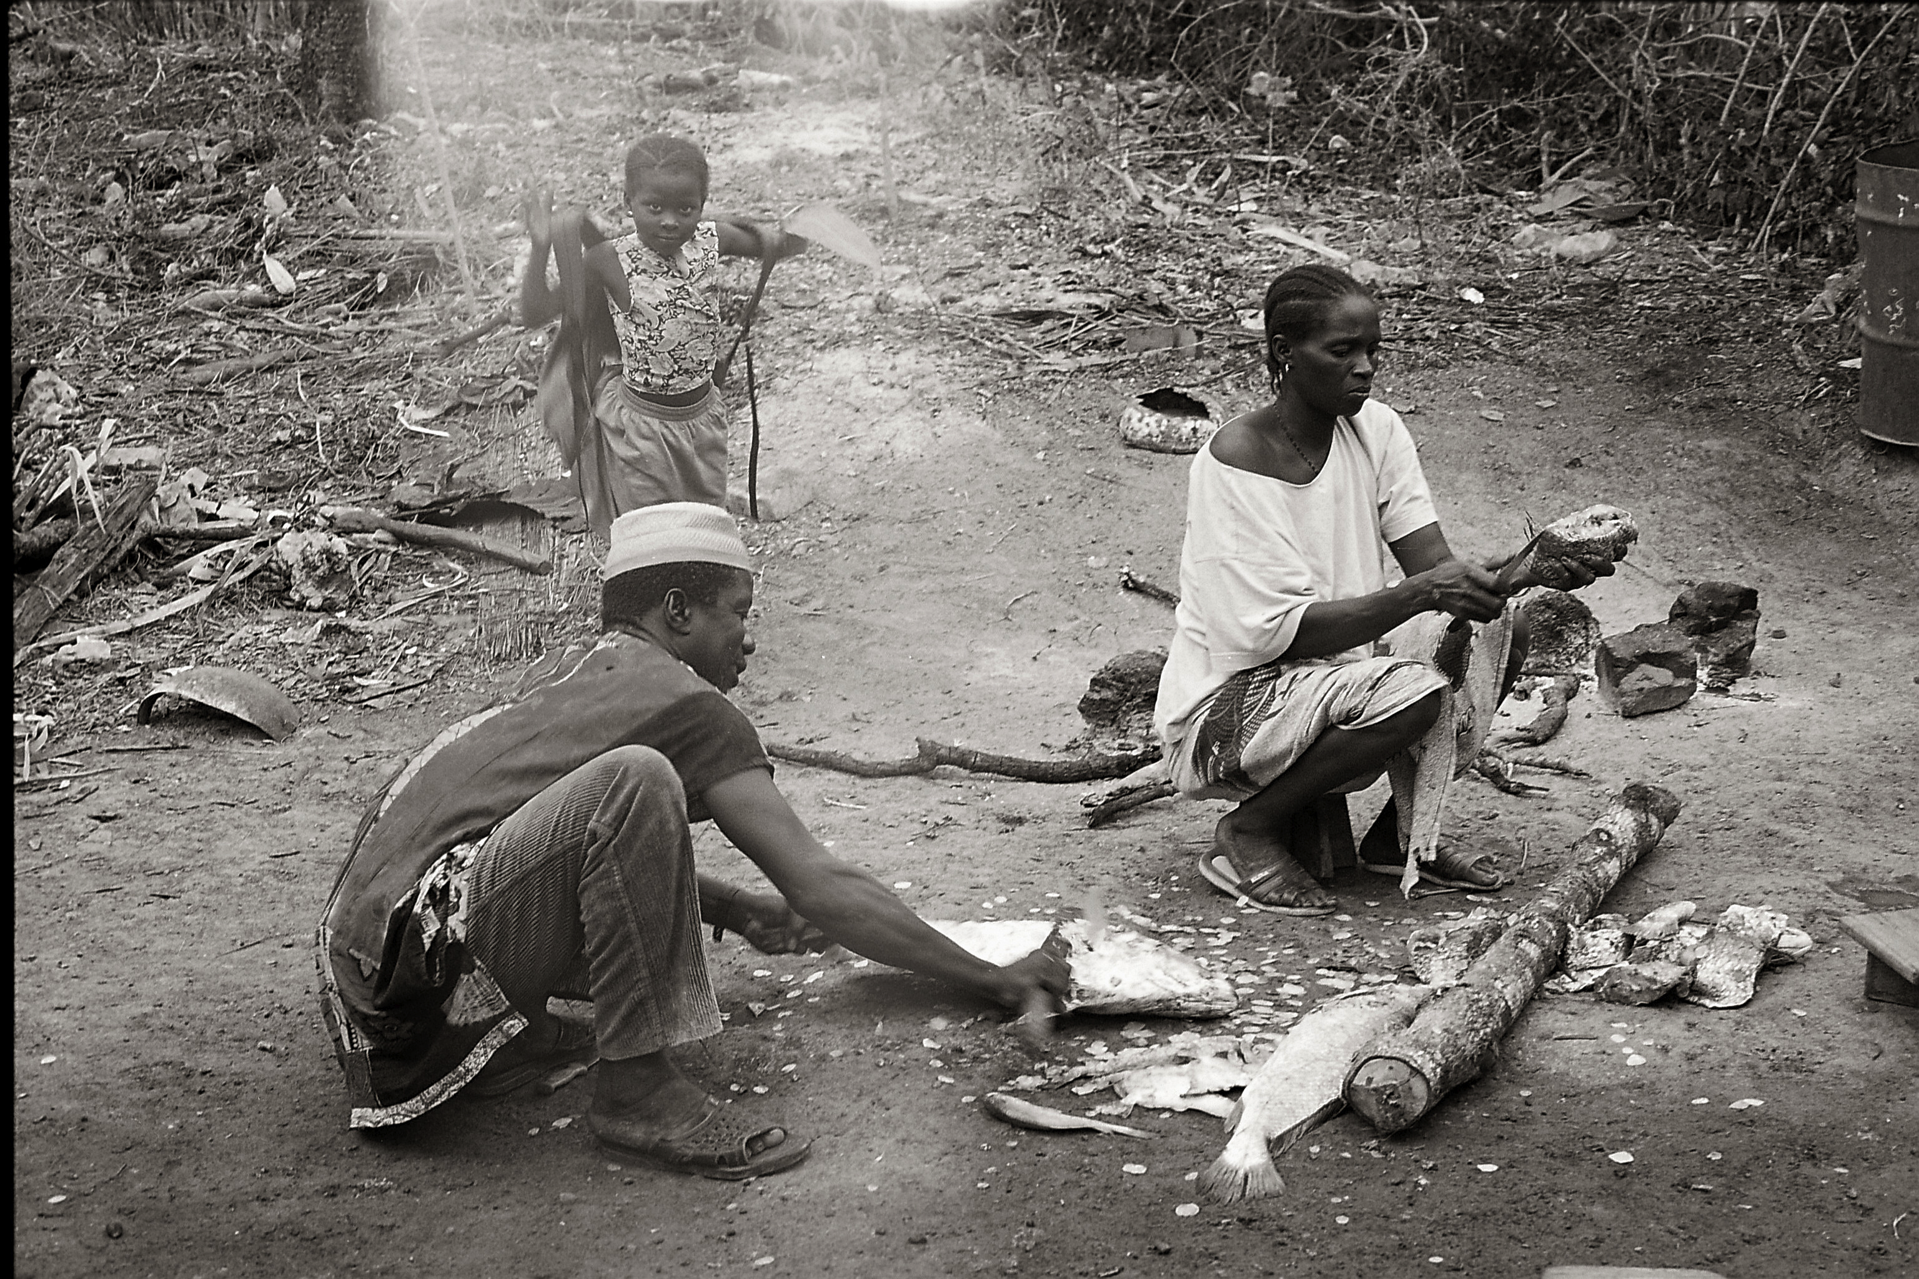
Constat : diversification et intrication des situations - Modèle des « gens du riz » - Modèle peul - Modèle diakanké

Slide 19
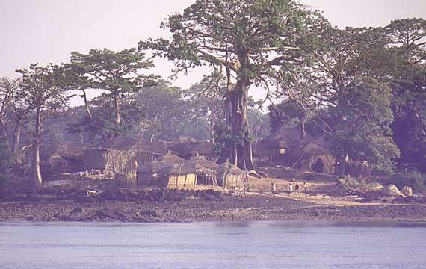
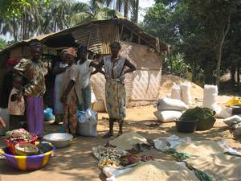
Les « gens du riz » : l’engluement terrien

Slide 20
Une organisation sociale fortement structurée autour de la production de riz
riziculture de mangrove ou de plaine
famille étendue
polygamie
sociétés égalitaires, pratiques animistes
mariage entre groupes de riziculteurs
organisation collective de la production.

Slide 21
Activités économiques :
Auto consommation production rizicole
Commercialisation marginale et occasionnelle des surplus de riz
Activités complémentaires peu lucratives :
Pêche (fumage)
Arachide : culture de rente
Petit commerce (fruits), artisanat (vannerie, menuiserie, teinture)
➠ très forte dépendance vis-à-vis de la production agricole, économie quasi d’autosubsistance

Slide 22
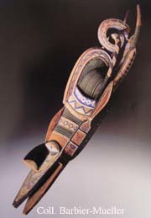
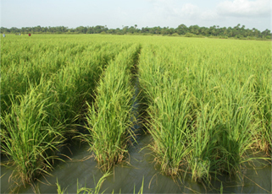
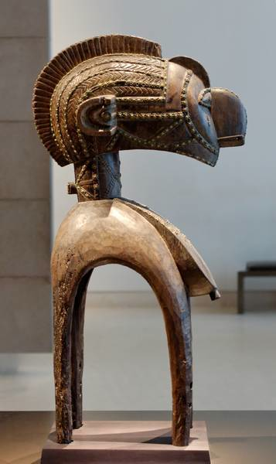
savoir-faire : techniques irrigation, désalinisation des terres, constructions digues…
attachement à la terre
dimension culturelle
fierté de produire « le meilleur riz »

Slide 23
Dépendance / aléas climatiques / déprédations des animaux : récoltes insuffisantes répétées
Emprunt en nature ou en numéraire pour consommation alimentaire, voire pour assurer les semailles à des taux usuriers
Emprunts pour dépenses de santé, impôts, cérémonies
Vente sur les marchés locaux aux marchands soussous, peuls
➠ endettement pendant la période de soudure
➠ ➠ accroissement de la dette au fil des saisons
➠ ➠ ➠ entrée dans un cycle de paupérisation

Slide 24
Face à cette situation : des réponses locales et à court terme :
Migrations internationales « locales » en Guinée Bissau (ouvriers agricoles)
Migrations régionales urbaines vers Kamsar (ville minière proche) : constitution d’un prolétariat urbain, association de migrants.
Evolution des solidarités coutumières : rétribution financière des groupes de travail
Au faible investissement dans la scolarisation, s’ajoute déscolarisation des enfants, apprentissage en milieu urbain.

Slide 25
Mais finalement la migration ne constitue pas une réponse à la paupérisation :
transferts peu élevés
peu d’acquisition de nouveaux savoirs
peu d’extension des réseaux
Mono-activité et hyper spécialisation autour du riz de mangrove contreproductives.
Endettement implique à moyen terme vente des terres : émigration « contrainte » à moyen terme, vers une prolétarisation urbaine ?
Notes:
Reproduction simple qui conduit à un processus de marginalisation sociale, culturelle, linguistique, politique.

Slide 26
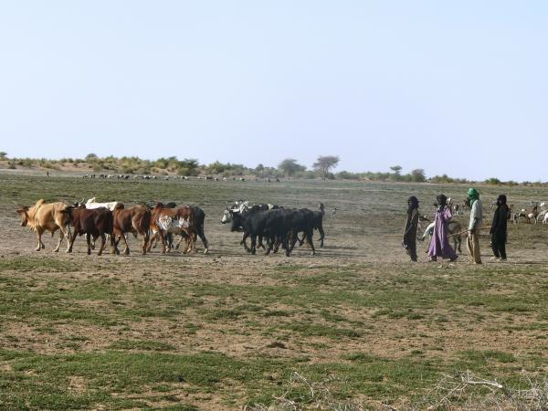
Le modèle Peul
« la mobilité comme ressource »

Slide 27
Détachement progressif de la pratique coutumière de l’élevage
Lien symbolique « avoir un troupeau »
Lien réel : investissement, forme d’épargne.
Savoir-faire commercial et financier
commerce régional et international
pratique de l’usure (rôle central)
pratique du change
« ethos financier » transmis et valorisé

Slide 28
Activités économiques articulés à un savoir-faire migratoire ancien, mobilisé et actualisé
Ancienneté des pratiques de transhumance entre régions (du Fouta à la côte)
mobilité urbaine vers la capitale,
circulations transnationales dans les pays de la région.
diaspora en Europe et Amérique du nord (exil intellectuels, opposants, commerçants, étudiants).

Slide 29
L’expérience de la mobilité spatiale est liée à celle de la formation, au projet de mobilité sociale :
Valorisation et cumul des savoirs (connaissances religieux, académiques, valorisation des diplômes)
« savoir pour la vie » (école française) et « pour ici et ailleurs » (école coranique) (Botta, 2011 ; Baldé, 2009)
éducation coranique : « ne pas oublier les aspects non matériels de l’existence » (éducation morale).
Investissement « stratégique » sur les enfants : complémentarité dans la famille
Scolarisation + ou – poussée (instrumentalisation école)
Formation professionnelle, apprentissage auprès d’un maître
Transmission activité élevage (berger)
Expériences personnelles : esprit d’entreprise, s’adapter

Slide 30
Migration, entreprenariat et baraka
Inculquer l’esprit de compétition et de réussite :
Chaque ménage doit mieux réussir que ses voisins
rivalités et jalousie (« avidité »)
habitat dispersé, enclos familial, cacher sa réussite des regards
société très hiérarchisée (castes), forte endogamie
L’enfant doit mieux réussir que son père, saisir les opportunités :
Les parents ont pour rôle d’aider leurs enfants à posséder une maison, à les dépasser
les parents doivent investir dans les entreprises / soutenir les activités de leurs enfants.
Ils mettent leurs réseaux régionaux, internationaux à leur service
Idéologie de la baraka : (transmission marabout /talibé) : obtenir l’approbation de son maître (chance pour la vie)

Slide 31
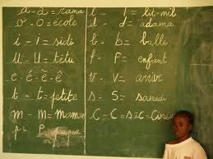
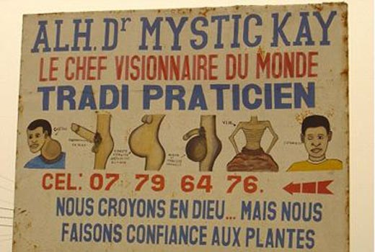
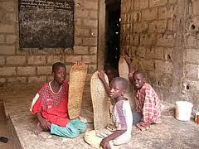
Les Diakankés : l’économie du religieux

Slide 32
Développement de l’économie du religieux
réputation des grands karamoko : guérisseurs
extension des écoles coraniques
Culture de l’arachide
Production
Distribution (investissement dans transports)
Commercialisation en secteurs urbains

Slide 33
Organisation sociale « autarcique »
Petit groupe d’un point de vue démographique dans la région
Fort contrôle social
Endogamie
Habitat regroupé
Très faible scolarisation des enfants dans l’école publique
Repli communautaire (école, radio diakanké)

Slide 34
Les bénéfices de la migration internationale sont investis ou réinvestis :
Favoriser les départs vers l’Europe et l’Amérique du nord (exportation compétences thérapeutiques).
Retombées des transferts :
Équipement des ménages (groupe électrogène, télévision, habitat en dur, véhicules, moto)
Dans la communauté (achat d’un tracteur)
Réinvestissement dans l’émigration internationale
Activités qui sont en synergie

Slide 35
CONCLUSIONS
➠ un modèle fortement pénalisé (riziculteurs)
- réorganisation des rapports sociaux avec les autres groupes ethniques (renversement de la dépendance)
- modifications du système social
- monétarisation des rapports de production
- investissement plus prononcé des femmes dans la sphère économique
- recomposition des rapports de genre / générations
- conscience d’un « déclassement »
- perception d’un processus de marginalisation.
- crise comme accélérateur de changement social ?

Slide 36
➠ deux types de modèles qui résistent, voire tirent avantage de la crise (Peul, Diakanké)
- pluri activité : diversification des risques, réduction de la dépendance
- la crise peut être une source de revenus financiers pour les Peuls
- l’économie du religieux bénéficie du contexte d’incertitude, de peurs, elle comble également le déficit d’infrastructures scolaires et sanitaires locales.
- l’exil contraint et passé des Peul est devenu un avantage : effets immédiats négatifs d’une crise politique peuvent à moyen terme être transformés positivement sous la contrainte : la continuité dans le changement ?

